Slide 1
Detekcija oblika na slici

Slide 2
Uvod
Cilj projektnog zadatka
Python
openCV

Slide 3
Opencv funkcije
Pronalaženje figure (konture)
Crtanje konture
Detekcija kutova i oblika geometrijskog tijela

Slide 4
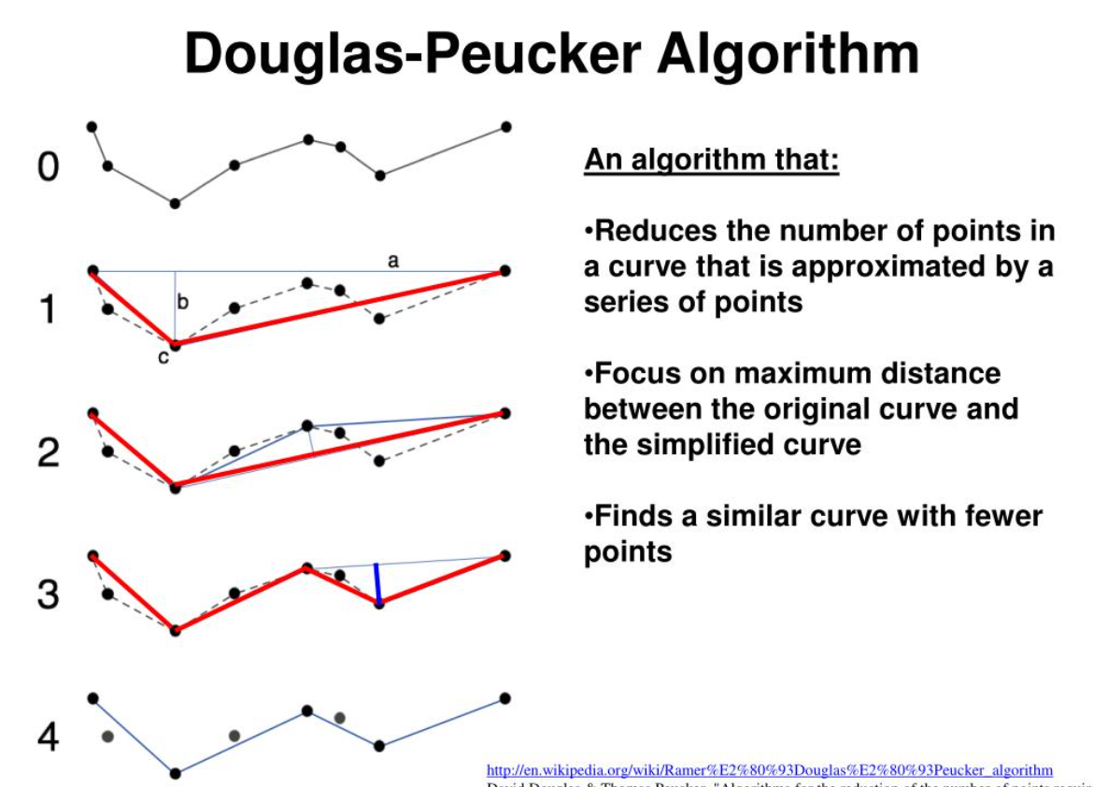
Douglas-peucker algoritam
Rješenje projektnog zadatka
cv.approxPolyPD()

Slide 5
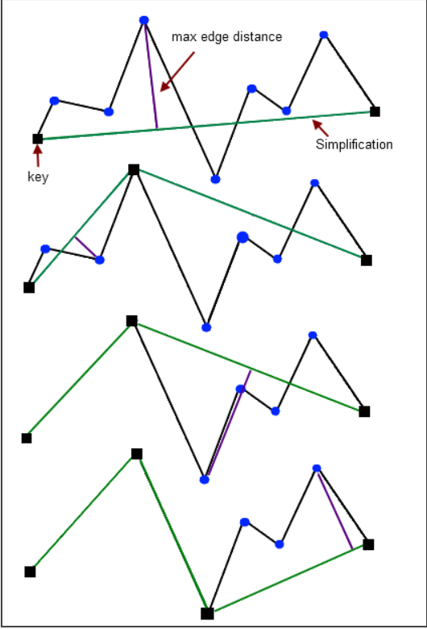
Rad algoritma
Početna krivulja
Epsilon, usporedba udaljenosti
Brisanje ili podjela krivulje

Slide 6
Rad algoritma

Slide 7
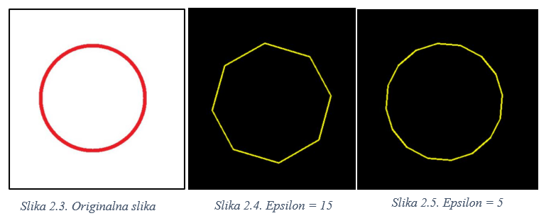
Primjena algoritma
Važnost epsilona
Problem velike preciznosti

Slide 8
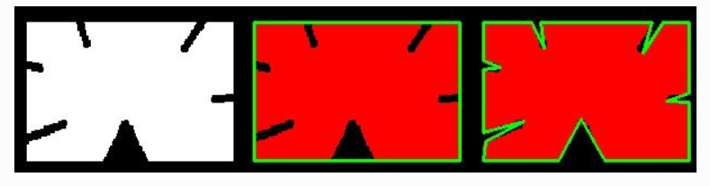
Primjena algoritma
Funkcija approxPolyPD – kontura, epsilon, otvorena ili zatvorena krivulja
„oštećena slika”

Slide 9
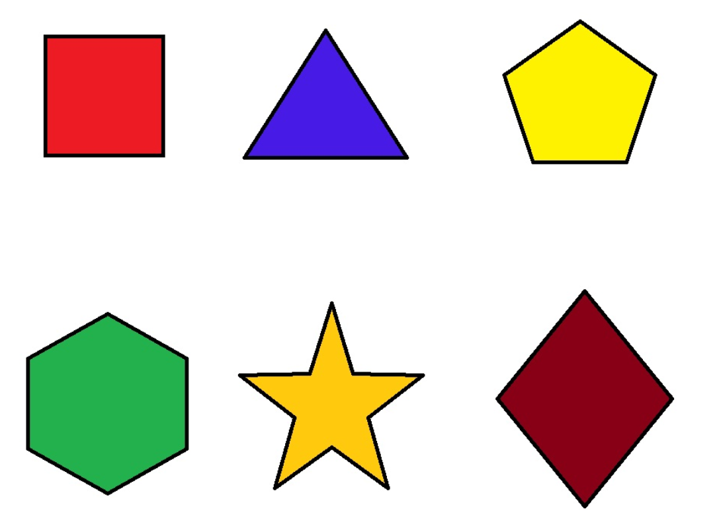
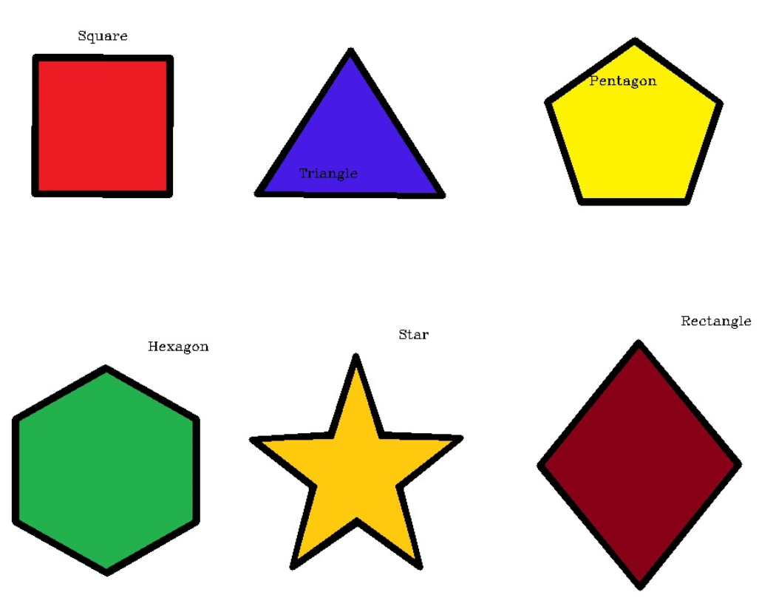
Konačni rezultati

Slide 10
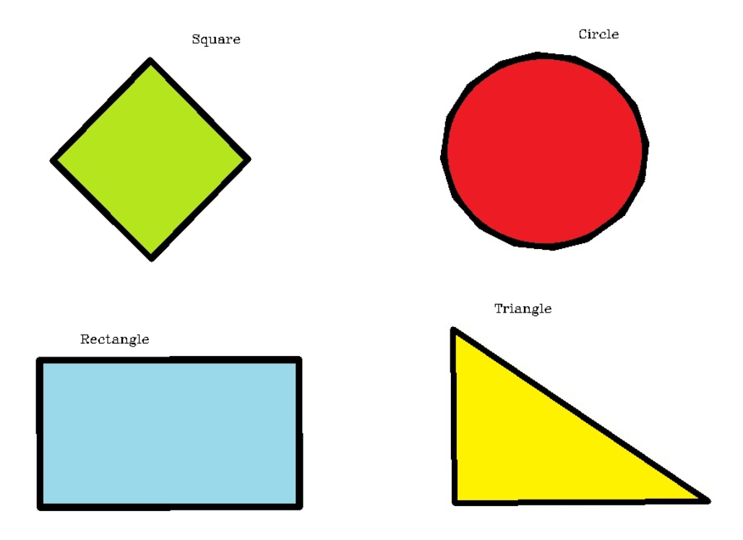
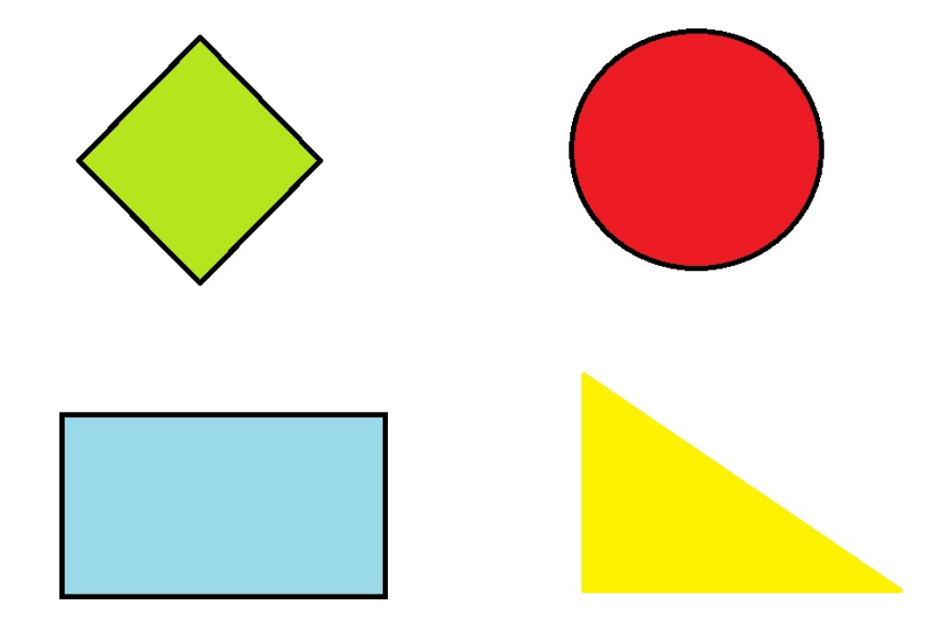
Konačni rezultati

Slide 11
Kraj
Hvala na pažnji!

